Slide 1
7.4 串行工作方式１
方式1特点
SM0 SM1=01时串行口工作于方式1。
10位异步接收/发送。字符帧中有1位起始位，8位数据位和1位停止位。
波特率=(2^{SMOD}/32)×f_{osc} /(12 ×(2^{k}-初值))
发送数据由TXD输出，接收数据由RXD输入。
适合于点对点通信。

Slide 2
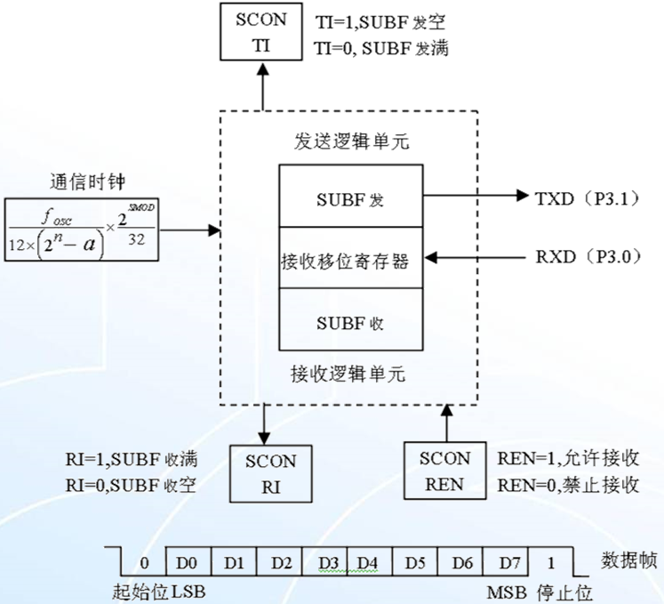
SBUF_{发}空
SBUF_{发}满
SBUF_{发}
指定T1为波特率时钟发生器, 一般选择定时方式2
SBUF_{收}
SBUF_{收}满
SBUF_{收}空

Slide 3
方式1发送过程
发送操作在TI=0时，执行mov sbuf,A开始，然后发送电路自动在8位发送字符前后分别添加1位起始位和停止位，并在移位脉冲作用下在TxD线上依次发送一帧信息，发送完后自动维持TxD线为高电平。TI由硬件在发送停止位时置位，由软件复位。

Slide 4
方式1接收过程
接收操作在RI=0和REN=1进行。
接收电路连续8次采样到RxD为低电平时，相应检测器便可确认RxD线上有了起始位。此后，接收电路就改为对第7,8,9三个脉冲进行检测，以三中取二原则来确定所采样数据的值。
在接收到第9数据位（停止位）时，须满足：RI=0和SM2=0或接收到的停止位为“１”，才能把接收到的8位字符存入“sbuf(接收)”中，把停止位送RB8中，使RI=1和发出串行口中断请求。若条件不满足，则此次收到的数据被舍去，不装入“SBUF(接收）”中。

Slide 5
串行口对RxD线的采样是由接收时钟完成的。周期Tc和所传数据位的传输时间Td（位速率的倒数）必须满足：Tc=Td/K式中，K＝16或64。以K＝16为例说明如下：
DATA
RxD
16Tc
RxC
1 2 3 4 5 6 7 8 9 10 11 12 13 14 15 16 1 2 3 4 5 6 7 8 9
启动检测
确认启动位
采样数据

Slide 6
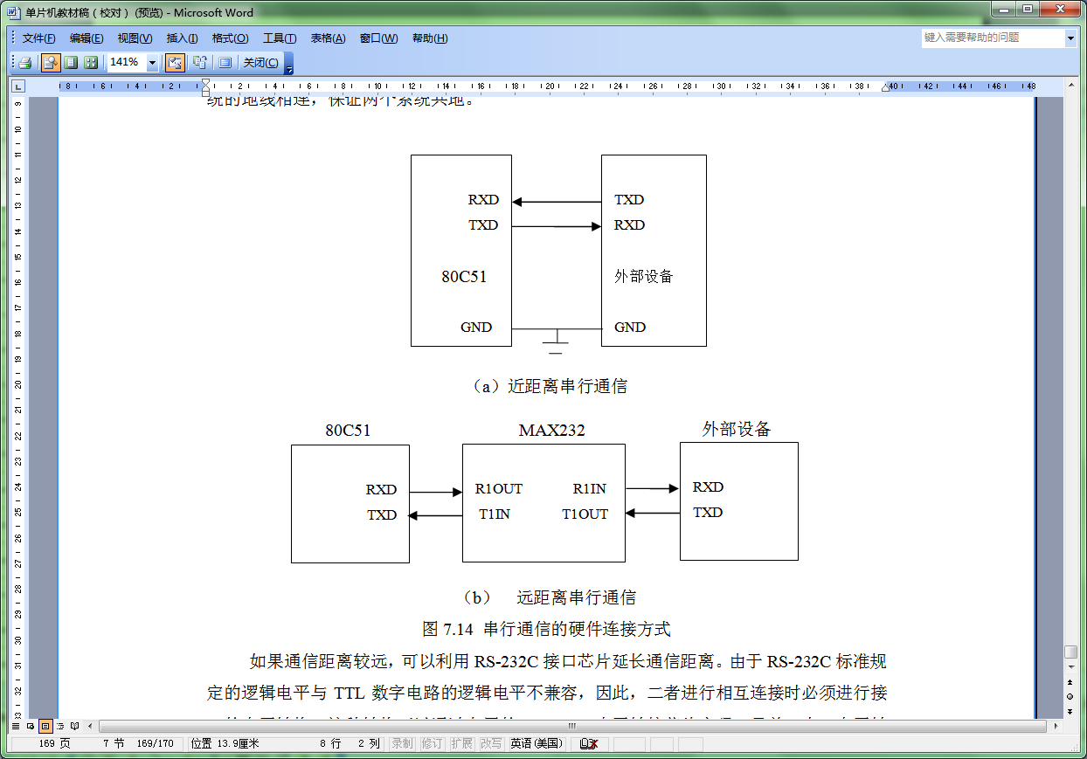
方式1主要用于点对点（两机）通信
接线关系:
主机TXD、RXD分别与外设RXD、TXD相接；两机共地
MAX232
接线关系:
利用MAX232进行电平转换——(1:-5~-15V, 0:+5~ +15V)

Slide 7
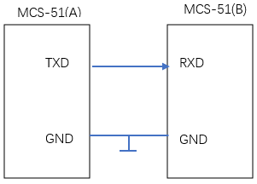
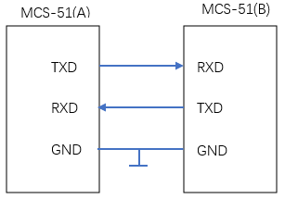
方式1应用——双机通信（单工、全双工）
通信双方要采取一致的通信方式，一致的波特率。

Slide 8
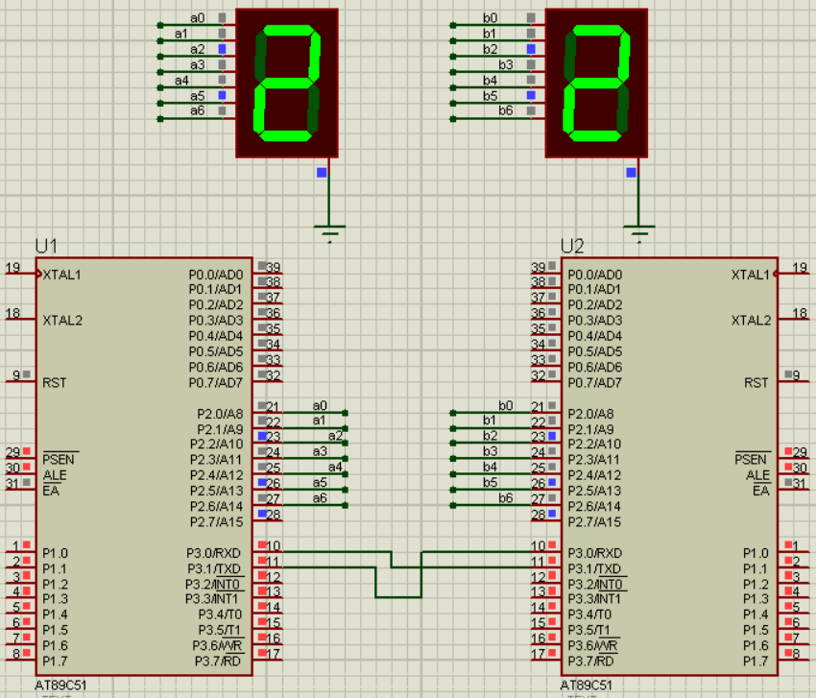
例 基于方式1的双机通信
要求：U1循环发送数字0-9，并根据U2的返回值 决定发送新数（返回值与发送值相同时）或重复当前数（返回值与发送值不同时）；U2接收数据后直接返回接收值；双机都将当前值以十进制数形式显示在共阴极数码管上。其中，fosc=12MHz，波特率为2400bps，不加倍.

Slide 9
取SMOD＝0，选择波特率为2400，则由
实现方法：
分别对两个单片机U1和U2设计程序。
程序1完成数据发送任务（U1）；
程序2完成数据接收任务（U2），（REN=1）；
波特率= (2^{SMOD}/32)×fosc /（12 ×(2^{k}-初值))
其中fosc=12MHz，定时器T1工作于方式2（k=8），为串行通信提供波特率。
可得初值C＝0xF4

Slide 10
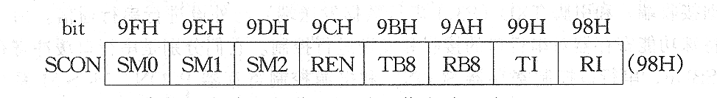
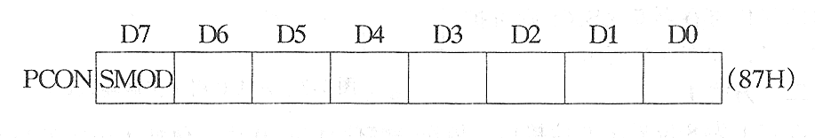
① 异步通信编程初始化
TMOD
GATE
C/T
M1
M0
GATE
C/T
M1
M0
(89H)
IE
EA
ES
ET1
EX1
ET0
EX0
(A8H)
例如：
SCON=0101 0000B; //串口方式1，允许接收，TI和RI清零
PCON=0000 0000B; //波特率不加倍
TMOD=0010 0000B; //T1设为定时方式2
TH1=TL1=0xf4; //T1计数初值, 波特率2400
TR1=1; //启动T1
注意：中断方式需设置开中断

Slide 11
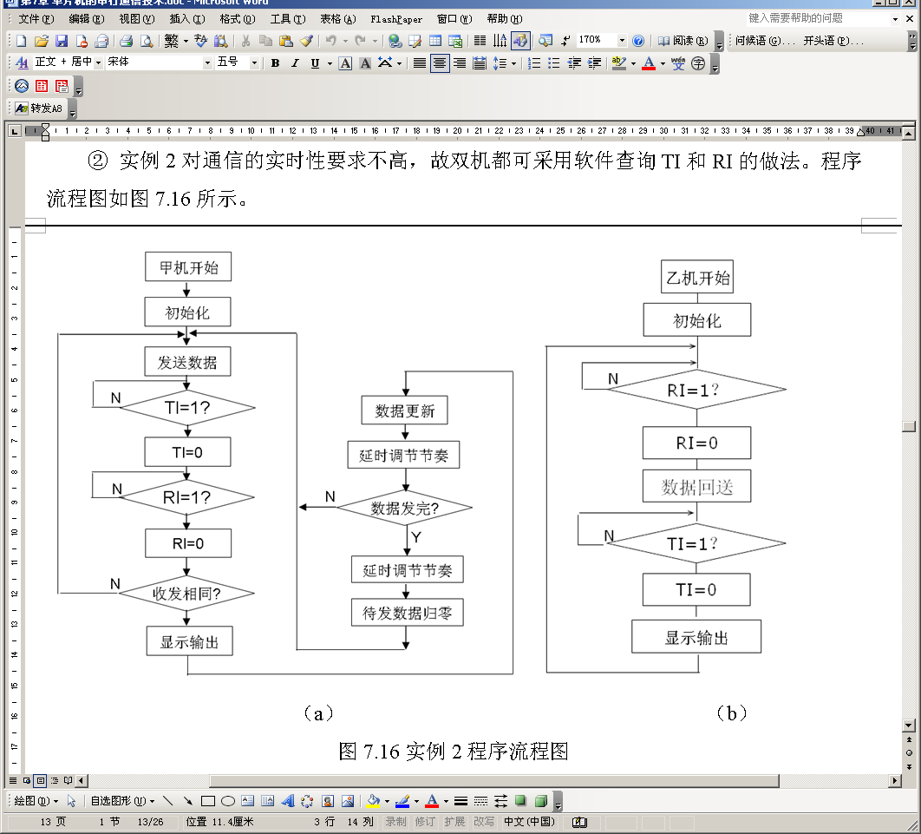
② 程序流程图

Slide 12
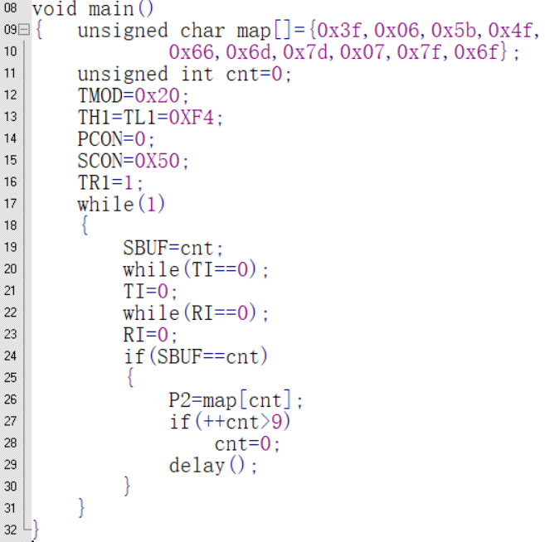
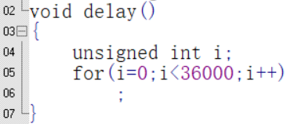
数据发送程序—U1机

Slide 13
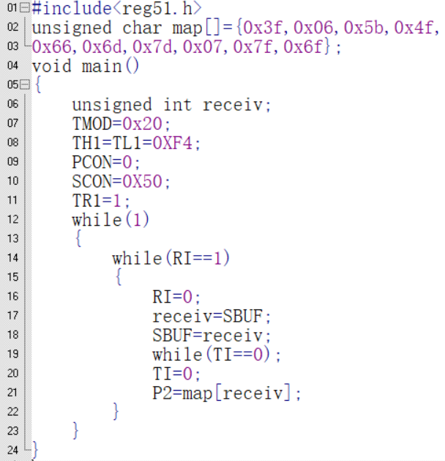
数据接收程序——U2机

